Slide 1
DATA STRUCTURES 資料結構
Chia-Wei Lee 李佳衛
cwlee@utaipei.edu.tw
Department of Computer Science
University of Taipei

Slide 2
樹狀結構專有名詞 (1/2)
節點(vertex/node)與邊(edge)
祖先(ancestor)節點與子孫(descendant)節點
父節點(parent node)與子節點(children node)
兄弟節點(sibling)
非終端節點(non-terminal node)：有子節點的節點
內部節點(internal node)
終端節點(terminal node)：無子節點的節點
樹葉節點(leaf node)
外部節點(external node)
分支度(degree)：擁有子節點數
樹根(root)、子樹(subtree)
階度(level)
高度(height)：至樹葉節點的最長路徑
深度(depth)：至樹根的路徑長度
樹的高度
最大高度
3
a
level 1
0
1
2
0
b
c
d
level 2
1
1
1
0
0
1
e
f
g
level 3
2
2
2
0
0
0
h
i
j
level 4
3
3
3

Slide 3
樹狀結構專有名詞 (2/2)
森林(forest)
由n個互斥樹(disjoint trees)所組合而成
將樹根移除即形成樹林
a
b
c
d
e
f
g
h
i
j

Slide 4
樹的表示方法 (1/2)
a
a(b, c, d)
a(b(e, f), c(g(h, i, j)), d)
b(e, f)
b
c
c(g)
d
data | link 1 | link 2 | link 3
e
f
g
g(h, i, j)
h
i
j

Slide 5
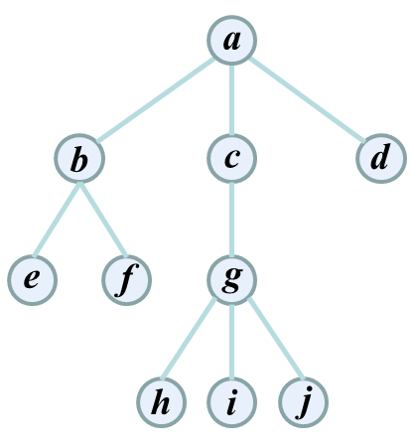
樹的表示方法 (2/2)
data | link 1 | link 2 | link 3
10個節點
分支度：3
共需要 10 × 3個link欄位
a | b | c | d
b | e | f
c | g
d
n個節點
分支度：k
共需要 n × k個link欄位
e
f
g | h | i | j
h
i
j

Slide 6
二元樹 binary tree
定義：二元樹是由節點所組成的有限集合，這個集合不是空集合，就是由樹根(root)、左子樹(left subtree)和右子樹(right subtree)所組成。
Binary tree T = {root, left subtree, right subtree}
若一棵樹的內部節點最多只有兩個子節點，則稱此樹為二元樹。
節點數可為0
至少一節點
a
有排序關係
無排序關係
分支度至多2
無限制
b
c
d
e
f
g
h
i
j
二元樹
一般樹

Slide 7

二元樹的種類
1
1
A
A
$$≠$$
2
2
B
B
3
3
左斜樹
left skewed tree
右斜樹
right skewed tree
4
4
1
1
2
3
2
3
4
5
6
7
4
5
6
7
8
9
8
9
10
11
12
13
14
15
完整二元樹
complete binary tree
滿枝(完滿)二元樹
fully binary tree

Slide 8
二元樹性質 (1/5)
第i階的點數最多為2^{i–1}個
level i
2^{i–1}
level 1
2^{1–1} = 2⁰ = 1
level 2
2^{2–1} = 2¹ = 2
level 3
2^{3–1} = 2² = 4
level 4
2^{4–1} = 2³ = 8
level 5
2^{5–1} = 2⁴ = 16

Slide 9
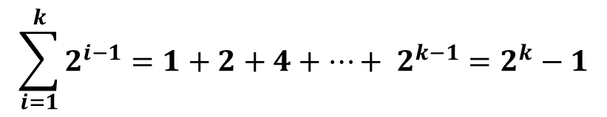
二元樹性質 (2/5)
階度為k的二元樹，總點數最多為2^{k} – 1個
level i
2^{i–1}
level 1
2^{1–1} = 2⁰ = 1
level 2
2^{2–1} = 2¹ = 2
level 3
2^{3–1} = 2² = 4
level 4
2^{4–1} = 2³ = 8
level 5
2^{5–1} = 2⁴ = 16
$$\sum_{i=1}^{k}{2^{i−1}}=1+2+4+…+ 2^{k−1}=2^{k}−1$$

Slide 10
二元樹性質 (3/5)
完滿二元樹(full binary tree)：階度為k，總點數為2^{k} – 1的二元樹
階度：4
總點數：15 = 2⁴ – 1

Slide 11
二元樹性質 (4/5)
階度為k的二元樹，總點數最少為k個
level 1
level 2
level 3
level 4
level 5
歪斜樹 skewed tree

Slide 12

二元樹性質 (5/5)
總點數為n的二元樹，樹高最多為n，最少為$\left\lfloor lg n\right\rfloor +1$
level 1
level 2
level 3
level 4
最多
最少(每一階都排滿)

Slide 13
正規二元樹
正規二元樹(formal binary tree)：一棵樹所有內部節點都正好有兩個子節點
正規二元樹性質：
外部節點數 = 內部節點數 + 1
單淘汰制的賽程
比賽場次
內部節點數：3
外部節點數：4
球員
總點數 = 總邊數 + 1
總邊數 = 內部節點數 × 2
總點數 = 內部節點數 + 外部節點數
外部節點數 = 總點數 – 內部節點數
= 總邊數 + 1 – 內部節點數
= 內部節點數 × 2 + 1 – 內部節點數
= 內部節點數 + 1

Slide 14
完整二元樹性質 (1/4)
完整二元樹(complete binary tree)：由上而下逐階排列，第k階滿了才能排到k + 1階，每一階的點都是往左靠。
level 1
1
level 2
2
3
level 3
4
5
6
7
level 4
8
9
10

Slide 15
完整二元樹性質 (2/4)
編號性質
編號為i的節點，左子節點編號為2i，右子節點編號為2i + 1
注意：樹根編號由0開始或由1開始，計算方式會有差異
編號 3
level 1
1
level 2
2
3
level 3
4
5
6
7
level 4
8
9
10
左子節點編號
2 × 3
右子節點編號
2 × 3 + 1
左子節點編號
2 × 8 > 10

Slide 16
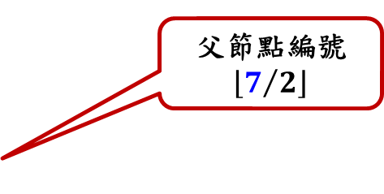

完整二元樹性質 (3/4)
編號性質
編號為i的節點，父節點編號為$\left\lfloor i/2\right\rfloor$
注意：樹根編號由0開始或由1開始，計算方式會有差異
父節點編號
$$\left\lfloor 7/2\right\rfloor$$
level 1
1
level 2
2
3
level 3
4
5
6
7
level 4
8
9
10
編號 7

Slide 17
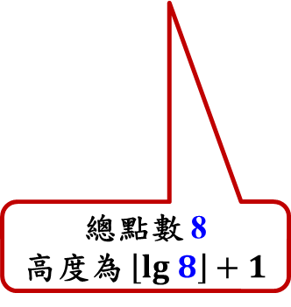






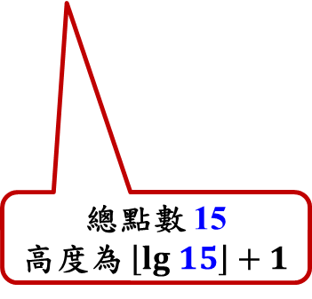
完整二元樹性質 (4/4)
總點數為n的完整二元樹，樹高為$\left\lfloor lg n\right\rfloor +1$
k – 1
k
點數最少
點數最多
$$2^{k−1}≤n ≤ 2^{k}−1< 2^{k}$$
$$\lg\left(2^{k−1}\right)≤\lg{n}<lg⁡(2^{k})$$
總點數 8
高度為 $\left\lfloor lg 8\right\rfloor +1$
$$k−1 ≤\lg{n}<k$$
總點數 15
高度為 $\left\lfloor lg 15\right\rfloor +1$
$$\left\lfloor \lg{n}\right\rfloor =k−1$$
$$k=\left\lfloor \lg{n}\right\rfloor +1$$

Slide 18
二元樹的表示方法 (1/3)
一維陣列
優點：陣列位置即點在二元樹的位置
趨近完整時
空位很少
很不完整時
空間浪費
A
A
B
C
B
C
D
E
F
G
D
F
H
E
G
H
[0]
[1]
[2]
[3]
[4]
[5]
[6]
[7]
不易擴充
需預估大小
A | B | C | D | E | F | G | H
[0]
[1]
[2]
[3]
[4]
[5]
[6]
[7]
[8]
[9]
[10]
[11]
[12]
[13]
[14]
A | B | C | D |  |  | F |  | E |  |  |  |  | G | H

Slide 19
二元樹的表示方法 (2/3)
二維陣列
A
A
B
C
B
C
D
E
F
G
D
F
H
左
右
E
左
右
G
H
 | [0] | [1] | [2]
[0] | A | 1 | 2
[1] | B | 3 | 4
[2] | C | 5 | 6
[3] | D | 7 | 0
[4] | E | 0 | 0
[5] | F | 0 | 0
[6] | G | 0 | 0
[7] | H | 0 | 0
 | [0] | [1] | [2]
[0] | A | 1 | 2
[1] | B | 3 | 0
[2] | C | 0 | 5
[3] | D | 0 | 4
[4] | E | 0 | 0
[5] | F | 6 | 7
[6] | G | 0 | 0
[7] | H | 0 | 0

Slide 20
二元樹的表示方法 (3/3)
鏈結 – 動態配置節點
指向左子節點 | 資料欄位 | 指向右子節點
A
A
B
C
B
C
D
E
F
G
D
F
H
E
G
H
A
A
B
C
B
C
D
E
F
G
D
F
H
E
G
H

Slide 21
二元樹的建立
輸入資料：ABDH000E00CF00G00
碰到“0”停止，否則建立節點
A
B
D
H
0
0
0
E
0
0
C
F
0
0
G
0
0
A
B
C
D
E
F
G
H

Slide 22
二元樹的走訪
前序(preorder traverse)：中左右
拜訪目前節點
依前序拜訪左子樹
依前序拜訪右子樹
中序(inorder traverse)：左中右
依中序拜訪左子樹
拜訪目前節點
依中序拜訪右子樹
後序(postorder traverse)：左右中
依後序拜訪左子樹
依後序拜訪右子樹
拜訪目前節點
A
B
C
前序：ABC
中序：BAC
後序：BCA

Slide 23
前序走訪 Preorder traverse
中左右
A
B
C
前序
A
B
D
J
K
E
C
F
H
G
I
D
E
F
G
J
H
I
K

Slide 24
中序走訪 Inorder traverse
左中右
A
B
C
中序
J
K
D
B
E
A
H
F
C
G
I
D
E
F
G
J
H
I
K

Slide 25
後序走訪 Postorder traverse
左右中
A
B
C
後序
K
J
D
E
B
H
F
I
G
C
A
D
E
F
G
J
H
I
K

Slide 26
二元樹走訪的應用
二元算式樹(binary expression tree)
A
–
E
+
B
*
(
C
/
D
)
+
–
*
A
E
B
/
C
D
前序：+ – A E * B / C D (前序表示式)
後序：A E – B C D / * + (後序表示式)

Slide 27
引線二元樹 (1/5)
將原本接地的指標稱為引線
左引線：指向中序立即前行者
右引線：指向中序立即後繼者
中序
J
K
D
B
E
A
H
F
C
G
I
A
B
C
D
E
F
G
J
H
I
K

Slide 28
引線二元樹 (2/5)
節點結構
1 0 | 指向左子節點 左引線 | 資料 欄位 | 指向右子節點 右引線 | 1 0
1: 正常指標
0: 引線
A
B
C
D
E
F
G
J
H
I
K
注意：0代表正常指標或引線是由自己設定

Slide 29
引線二元樹 (3/5)
中序走訪
右引線指的就是立即後繼者
右指標：往右一步，一路向左直到左引線為止。
中序
J
K
D
B
E
A
H
F
C
G
I
A
B
C
D
E
F
G
J
H
I
K

Slide 30
引線二元樹 (4/5)
加入新節點
狀況一：右子節點
A
B
C
D
E
F
G
J
H
I
K
L

Slide 31
引線二元樹 (5/5)
加入新節點
狀況二：左子節點
A
B
C
D
E
F
G
J
H
I
K
L

Slide 32
將一般樹轉為二元樹
Step 1. 將節點的所有兄弟(sibling)連接在一起
Step 2. 保留最左邊的子節點鏈結，其餘刪除
Step 3. 順時針旋轉45度
a
b
c
d
e
f
g
h
i
j

Slide 33
將樹林轉為二元樹
Step 1. 將樹林中的每棵樹轉為二元樹(不旋轉45度)
Step 2. 把所有二元樹的樹根節點鏈結在一起
Step 3. 順時針旋轉45度
a
b
c
d
e
f
g
h
i
j

Slide 34
決定唯一的二元樹 (1/2)
每一棵二元樹皆有唯一的一對中序與前序
給予中序與前序，可決定一棵二元樹
中序
前序
F D H G I B E A C
A B D F G H I E C
A
B
F D H G I B E
C
D
F D H G I
E
F
G
H G I
H
I

Slide 35
決定唯一的二元樹 (2/2)
每一棵二元樹皆有唯一的一對中序與後序
給予中序與後序，可決定一棵二元樹
中序
後序
B C D A F E H I G
D C B F I H G E A
A
B C D
F E H I G

